Slide 1
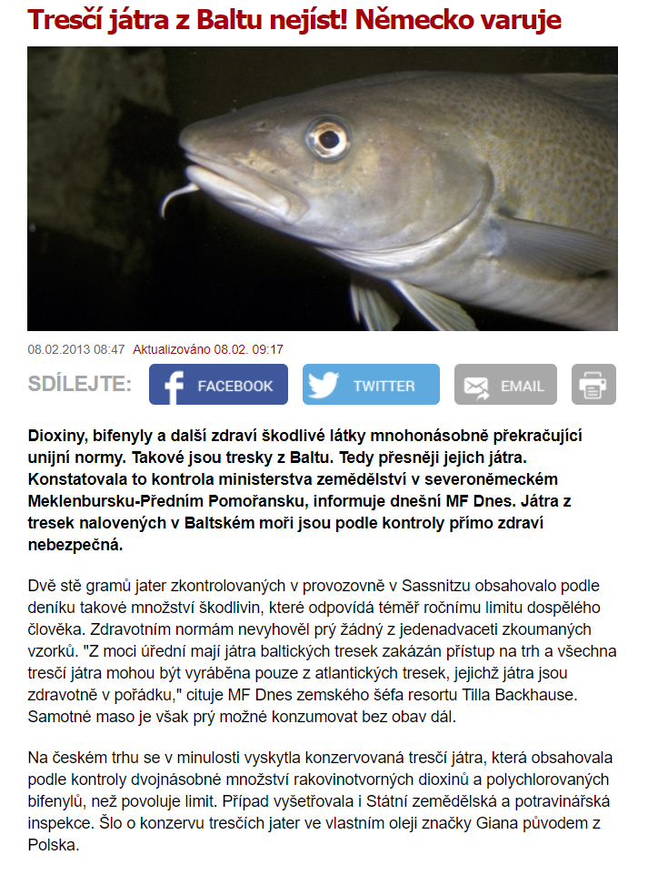
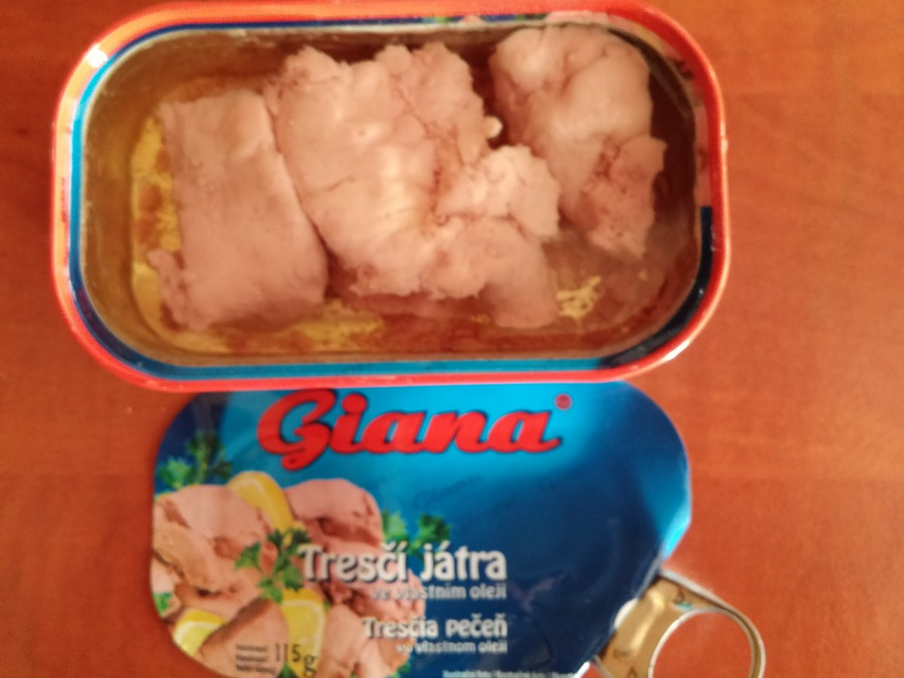
Játra slov. Pečeň angl. Liver něm. Leber
?

Slide 2
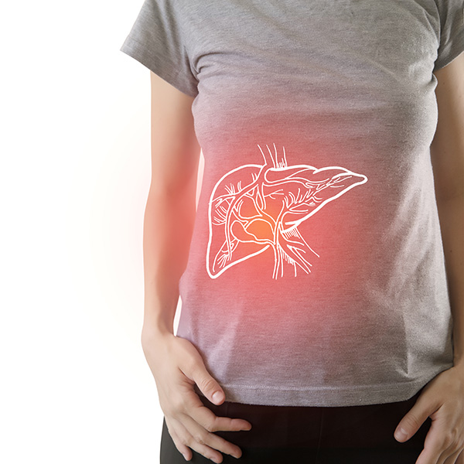
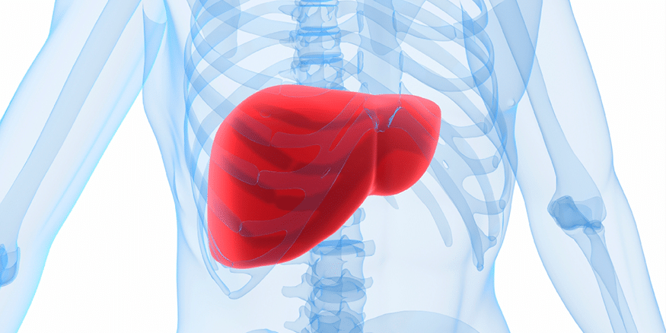
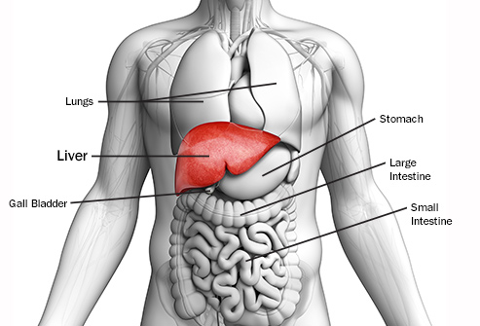
Kde jsou Játra?
Tam kde bolí i žlučník…

Slide 3
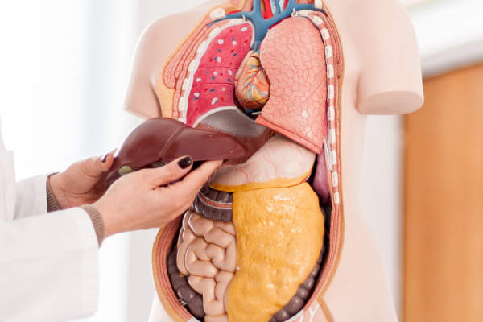
3 Nej - Játra
Největší vnitřní orgán těla
Největší žláza v těle
Nejteplejší orgán kromě pracujících svalů

Slide 4
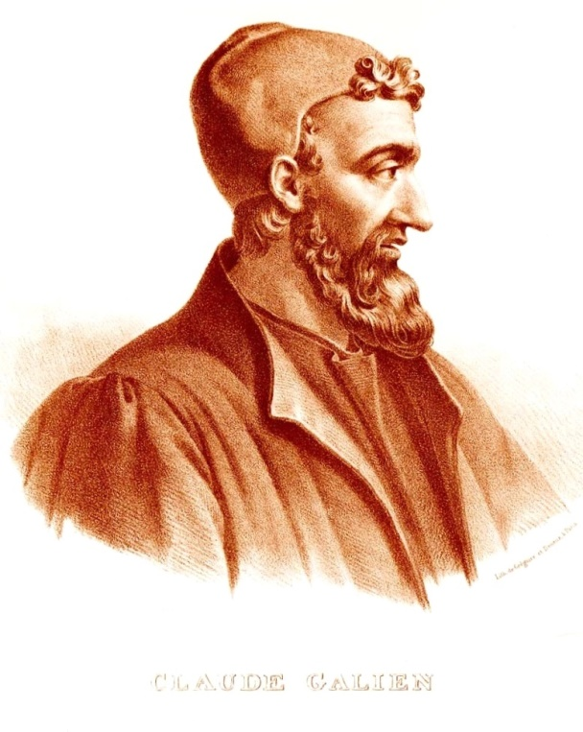
Galén a Játra
Co je pravda a v čem se mýlil?
Gaius Claudius Galenos (129 – 200 n.l.)
Krev se tvoří v játrech
Krev proudí přes pravou a levou srdeční komoru do celého těla
Srdce krev otepluje
Mozek je orgánem myšlení
Nervy zprostředkovávají vnější vněmy
V žilách koluje čistá krev, v tepnách je smíšená s jaterní životní silou
Ve střevech probíhá trávení a ten produkt putuje přímo do jater, kde se z nich tvoří krev

Slide 5
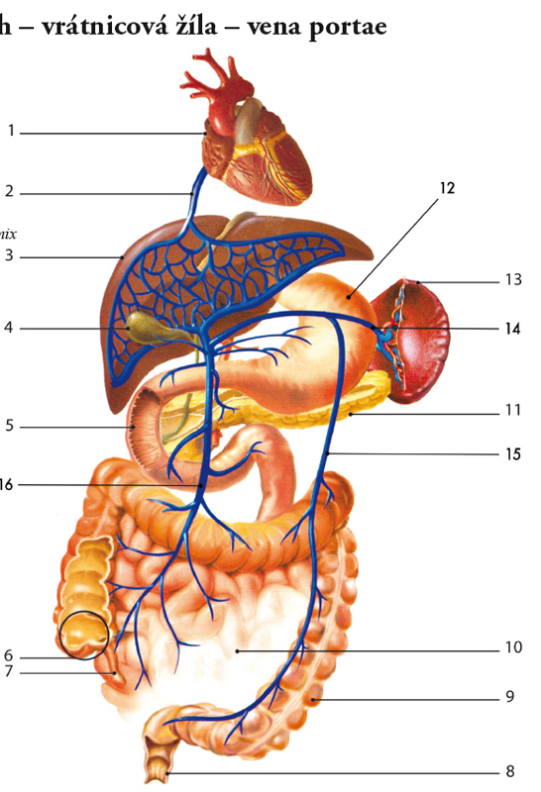
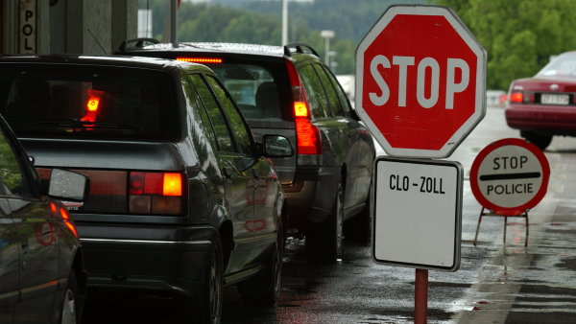
Funkce Jater
500 známých metabolických dějů
1. „Celnice“ - konečné zpracování potravy – produkty trávení putují přímo do jater speciální cévou – Portální (Vrátnicová) žíla
Díky tomu jsou játra jako jediný orgán napojeny na 2 krevní oběhy současně.

Slide 6
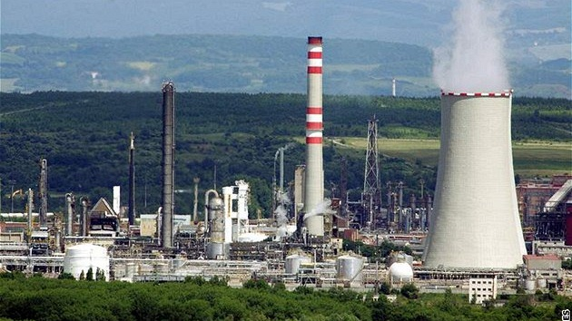
Funkce Jater
2. „Chemická továrna“ – rozklad/spojování molekul
Syntézu začíná acetyl-CoA, který je převeden na acetoacetyl-CoA. Následně díky enzymům thioláze a HMG-CoA syntáze vzniká meziprodukt hydroxymethylglutaryl-CoA. Následná syntéza proběhne přes mevalonát, který je fosforylován na 5-difosfomevalonát. Dále pak dochází k dekarboxylaci a vznikají 2 produkty v rovnováze - isopentenyldifosfát a dimethylallylfosfát, které kondenzují a vzniká geranylfosfát. Dále syntéza prochází přes farnesyldifosfát, skvalen, 2,3-epoxyskvalen, lanosterol (který je považován za hlavní prekurzor cholesterolu) a následnými 19 kroky se ztrátou 3 methylových skupin vzniká cholesterol. Je libo dalšího příkladu nějaké syntézy v játrech?

Slide 7
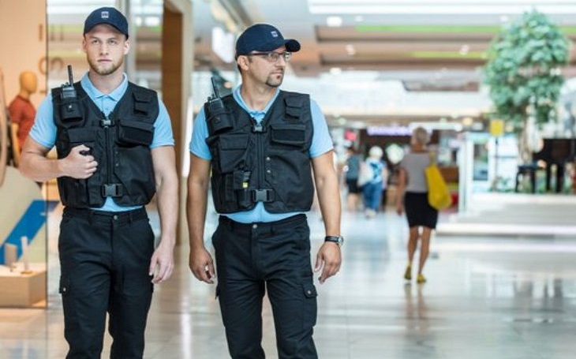
Funkce Jater
3. „Čistící stanice“ – Kuppferovy buňky zametají nežádoucí i infekční částečky

Slide 8
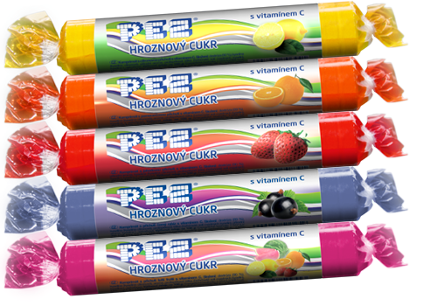
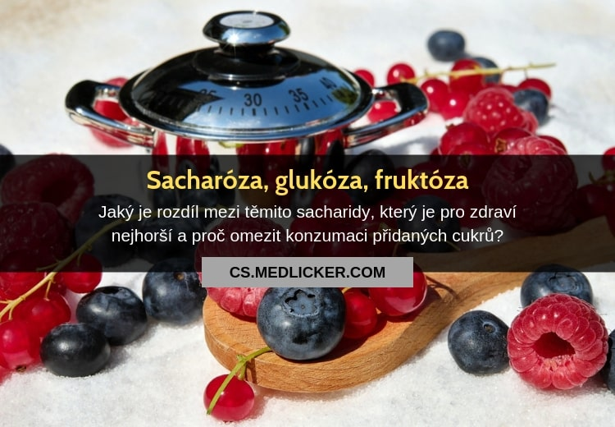
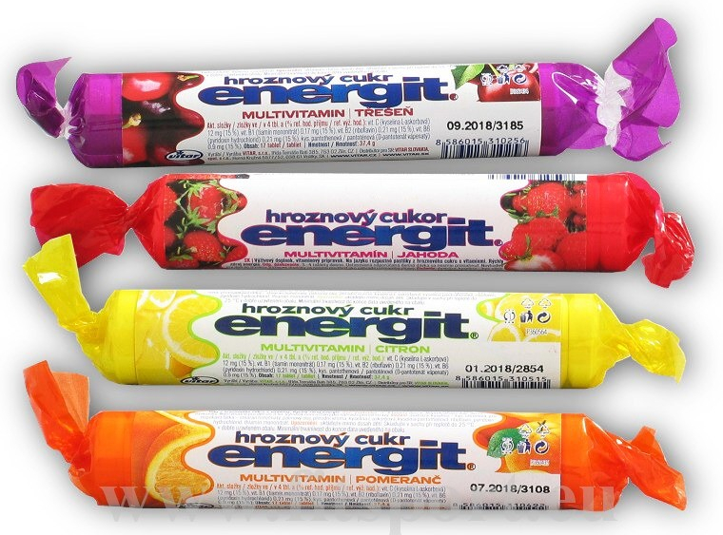
Funkce Jater
4. „Zásobárna cukru“ – Glukóza (ze střev) se proměňuje na Glykogen (zásobní cukr)
Přebytek glukózy se přeměňuje na tuk (tukové buňky).

Slide 9
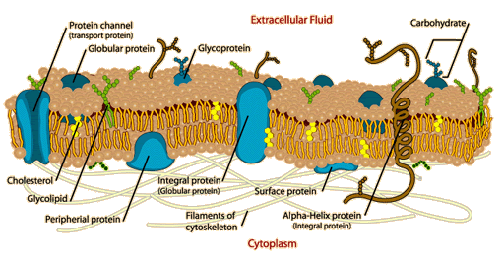
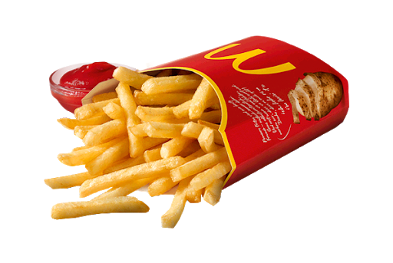
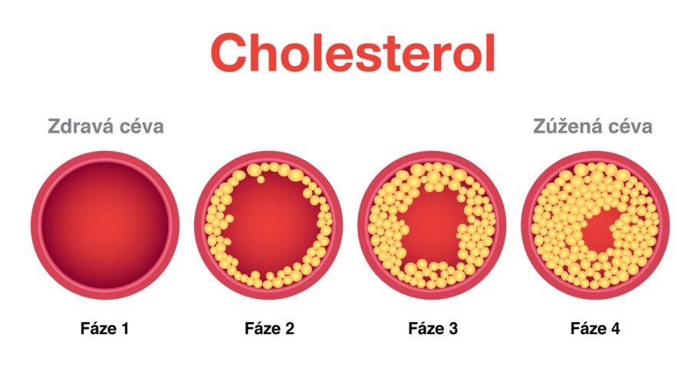
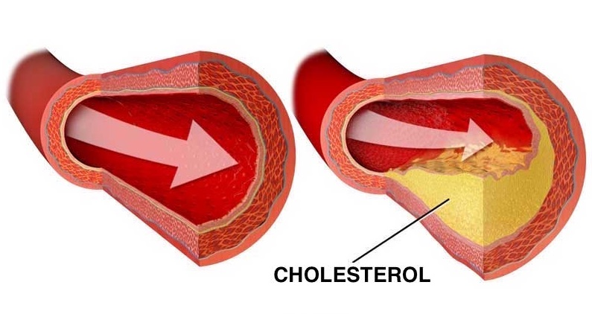
Funkce Jater
5. „Výrobna Cholesterolu“ – z tuků
Dvojí použití – součást některých hormonů nebo stavební látka (buněčné membrány)

Slide 10
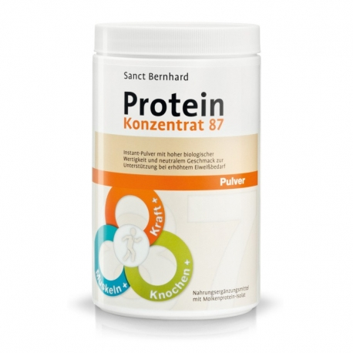
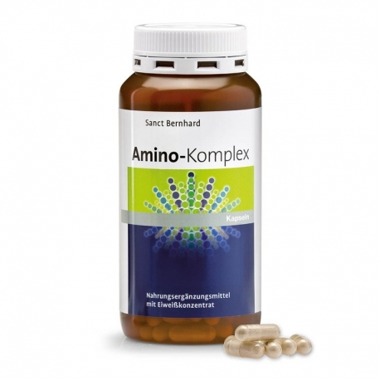
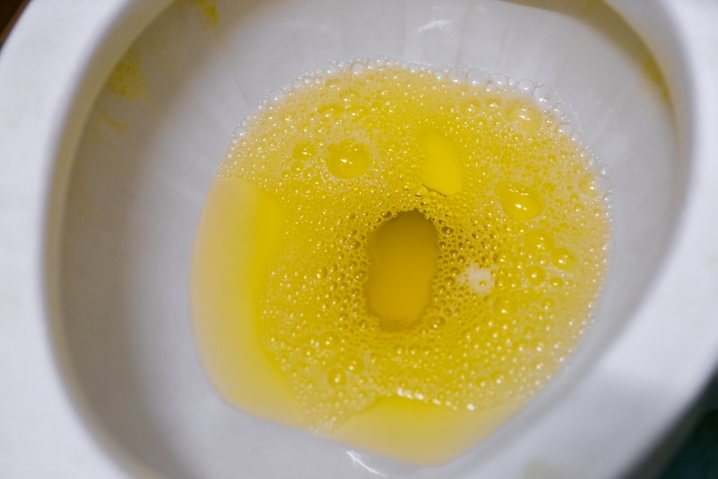
Funkce Jater
6. „Výrobna Močoviny“
Močovina – odpadní produkt při rozkladu Bílkovin na Aminokyseliny (přebytečný dusík)

Slide 11
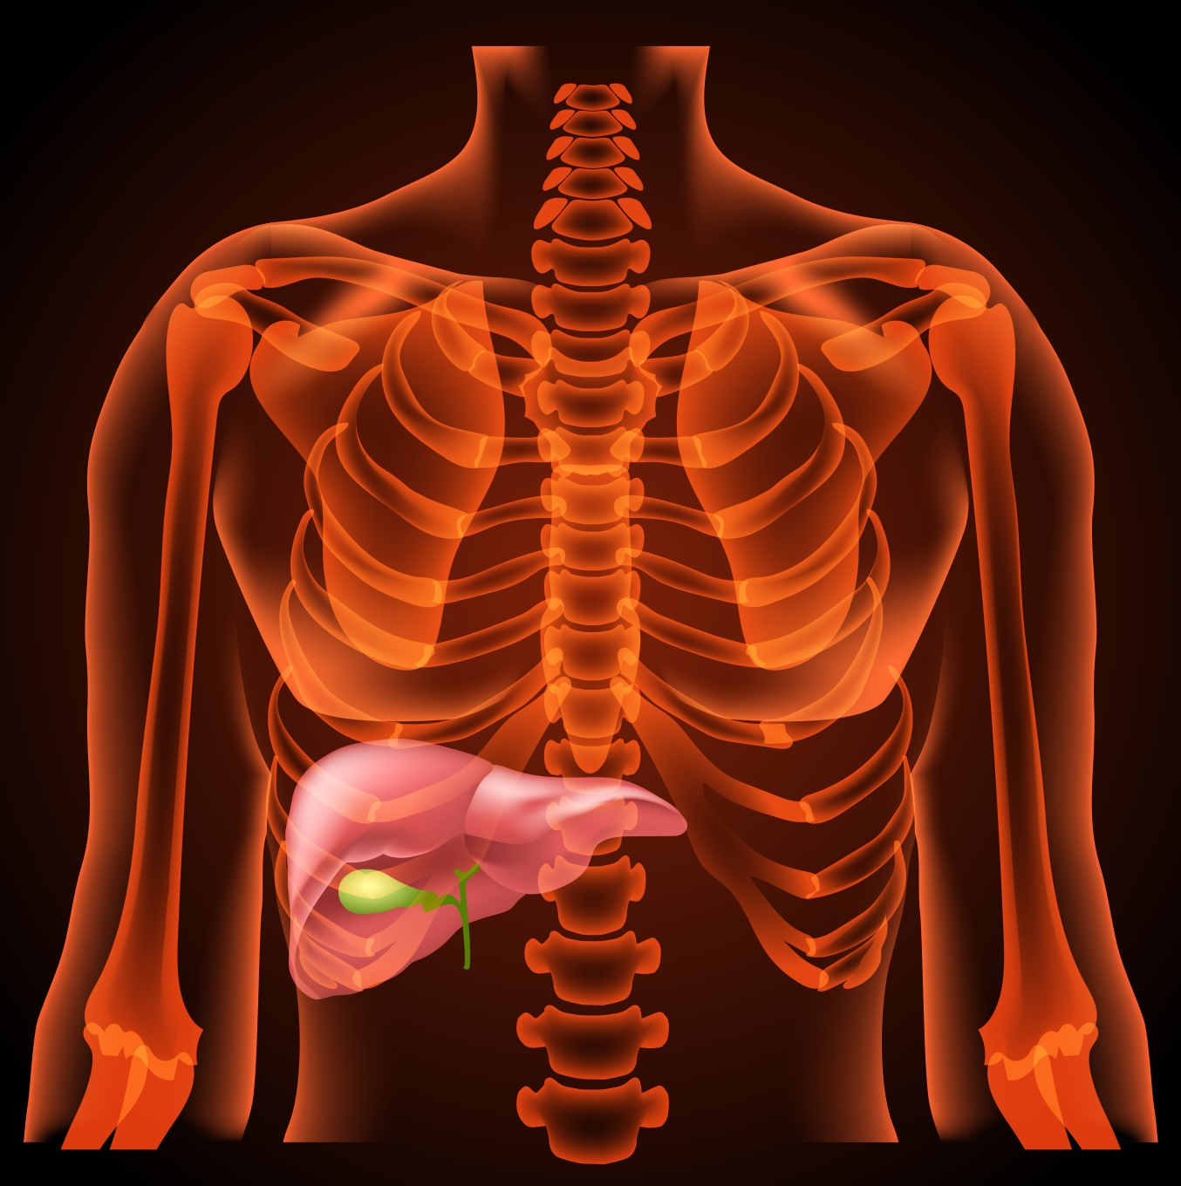
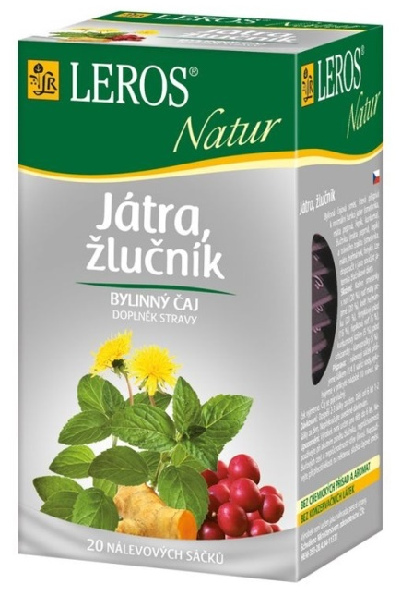
Funkce Jater
7. „Továrna na Žluč“
Žluč – látka určená k emulgaci tuků v tenkém střevě (skladuje se ve Žlučníku pod Játry)
  Obsahuje žluté barvivo Bilirubín, které vzniká v játrech z barviva Hemoglobínu (z krvinek)

Slide 12
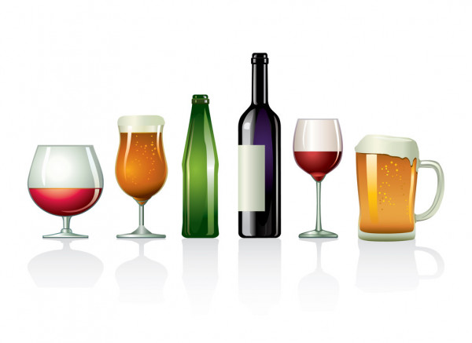
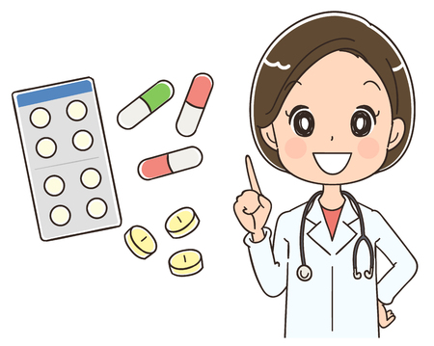
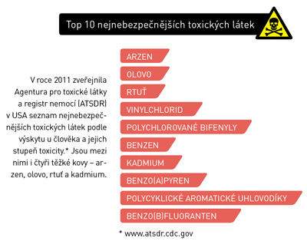
Funkce Jater
7. „Neutralizátor nebezpečných látek“
Detoxikace organismu – jedy a zbytky cizorodých látek (alkohol, drogy, léky)
Úložiště těžkých kovů

Slide 13
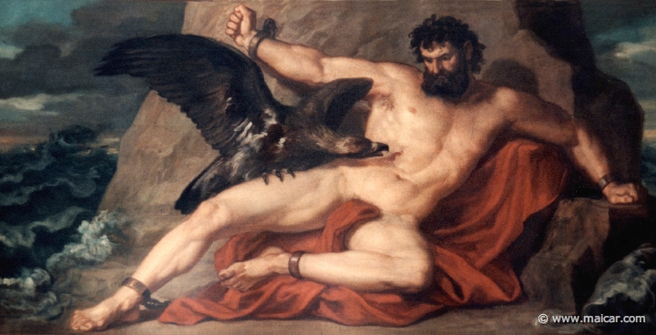
Funkce Jater
8. Zázračná regenerace

Slide 14
Nemoci Jater
Hepatitida (Žloutenka)
Mononukleóza
Cirhóza
Žlučníková kolika

